Slide 1
PowerPoint – upoznavanje alata i oblikovanje prezentacije

Slide 2
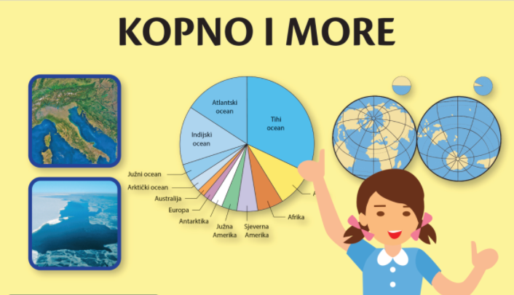
Razmislimo…
Izrađujete li često sadržaje koje treba pokazati, izložiti ili predstaviti drugima?
Jeste li kada predstavljali sadržaj s pomoću računala?

Slide 3

Prezentacija
Prezentacija na računalu spoj je: teksta, slike, zvuka, animacije, vizualnih efekata i interaktivnih elemenata povezanih u jednu cjelinu.
Stranice koje čine prezentaciju nazivaju se slajdovi.
Osobe kojima je prezentacija namijenjena nazivamo publikom.

Slide 4

Prednosti izrade prezentacije na računalu
usmjeravamo pozornost sudionika
možemo upravljati tijekom izvođenja prezentacije
brza i jednostavna izrada prezentacije
izvođenje glazbenih datoteka
mogućnost sudjelovanja većeg broja osoba

Slide 5



Microsoft PowerPoint
Microsoft PowerPoint jedan je od najčešće primjenjivanih programa za izradu zanimljivih prezentacija.
Datoteke programa PowerPoint prepoznajemo po ikoni te nastavku naziva datoteke .pptx.
Često se upotrebljavaju i datoteke PowerPoint projekcije s nastavkom .ppsx – prikaz prezentacije bez učitavanja PowerPointa.

Slide 6
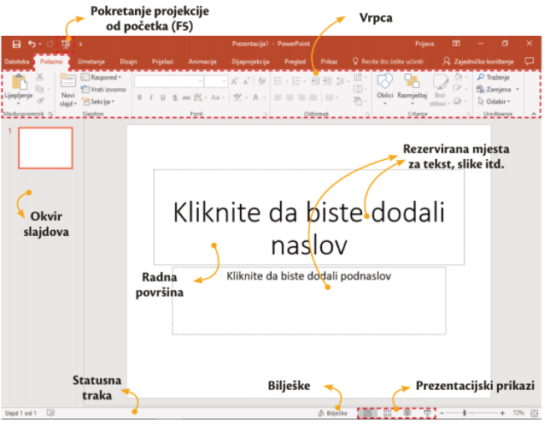
Osnovni dijelovi programa

Slide 7

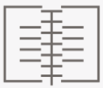
Prezentacijski prikazi
Normalno – osnovni izgled prezentacije.
Rabimo ga za pisanje i oblikovanje prezentacije.
Alat za sortiranje – prikazuje slajdove u obliku manjih
slika s njihovim dodatnim obilježjima
Prikaz za čitanje – primjenjuje se kada prezentaciju želimo pregledati
na vlastitom računalu u prozoru s jednostavnim kontrolama

Slide 8

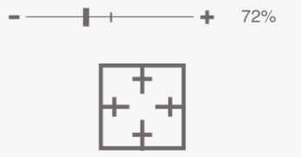
Prezentacijski prikazi
Dijaprojekcija – pregled prezentacije u punom zaslonu.
Koristimo ga za prezentiranje.
Alat za zumiranje – promjena veličine prikaza slajda
Prilagodba prikaza slajda postojećem prozoru

Slide 9

Okvir slajdova
U okviru slajdova možemo izabrati dva pogleda:
normalno – svi slajdovi prikazani kao umanjene slike
prikaz strukture – prikazan samo tekst slajdova
Način prikaza mijenjamo iz kartice Prikaz odabirom naredbi iz grupe naredbi Prezentacijski prikazi.

Slide 10
Okvir za bilješke
Klikom na gumb Bilješke u pripadajući okvir upisujemo bilješke o slajdu. Moguće ih je ispisati na pisač i koristiti se njima tijekom prezentacije kao podsjetnikom (vidljive samo izlagaču).

Slide 11
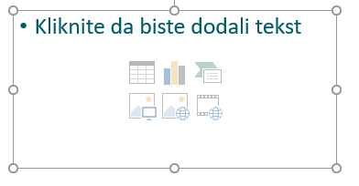
Slajd
Stranica prezentacije naziva se slajd.
Umetanjem novog slajda istovremeno određujemo njegov izgled te broj i raspored rezerviranih mjesta – okviri namijenjeni dodavanju teksta i medijskog sadržaja.
Izgled slajda prilagođavamo sadržaju koji se na njemu prikazuje. Izgled slajda možemo mijenjati i nakon upisa sadržaja.

Slide 12
Označivanje slajdova
Označiti možemo:
jedan slajd – kliknemo na željeni slajd u pregledu slajdova
više slajdova u slijedu – kliknemo na prvi slajd niza, pritisnemo i držimo tipku Shift, zatim kliknemo na zadnji slajd niza
više slajdova – pritisnemo i držimo tipku Ctrl, a zatim lijevim klikom miša označimo željene slajdove
sve slajdove prezentacije – Polazno – Odabir – Odaberi sve

Slide 13
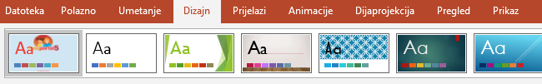
Dizajn ili tema prezentacije
Tema je unaprijed pripremljeni dizajn prezentacije.
Uključuje:
vrstu i veličinu grafičkih oznaka i fontova
veličinu, položaj i način oblikovanja rezerviranih mjesta
boju i sliku pozadine
popis boja prilagođenih dizajnu slajda

